Slide 1
Laboratorion laatuvaatimukset – miksi ja miten
Anna-Mari Pessi RTA-koulutus 2022-23 6.10.2022

Slide 2
Akkreditointi ja Ruokaviraston hyväksyntä
A. FINAS tarkistaa, täyttääkö laboratorio laatuvaatimukset
B. Ruokavirasto hyväksyy terveys-viranomaisten asumisterveys-tutkimuksien tekijäksi
Noudattaa laboratoriostandardia ISO 17025:2017
Laadukkaat toimintatavat
Jäljitettävyys tulosten takana
Vertailumittauksiin osallistuminen
➔ Laboratoriotyön tekninen toteutus, ei arvioi menetelmien soveltuvuutta (asumisterveystutkimuksiin)
Finasin akkreditoima /arvioima
Viranomaistutkimuksiin hyväksytyt menetelmä(t)
➔ Jos muu kuin Asumisterveysasetuksen menetelmä, on arvioitava menetelmän soveltuvuutta
= mitä mittaa, mitä tulos kertoo, raja-arvot, tulkinta, miten ympäristöolosuhteet vaikuttavat
Menetelmän kehittäjä tehtävä validointiraportti, jonka STM:n nimeämä arvioija arvioi
Seuraa linkkiä Finasin sivuille
➔

Slide 3
Laboratoriostandardi (ISO 17025:2017)
Puolueettomuus
Luottamuksellisuus ja luottamuksellisten tietojen turvaaminen
Perusasiat: ylläpito ja toimivuuden osoittaminen (Resurssivaatimukset)
Henkilöstö: pätevyyden todistaminen, ylläpito, perehdytys
Toimitilat ja ympäristöolosuhteet: oikeat lämpötilat ja puhtaus
Laitteet, kemikaalit, laboratoriotarvikkeet ja referenssimateriaalit: mistä ja miksi - ylläpito ja toimivuuden osoittaminen
Metrologinen jäljitettävyys: mittojen oikeellisuuden osoittaminen
Laboratorion prosessit
Tutkimusmenetelmien valinta, verifiointi ja validointi
Näytteenottojärjestelmä: näytteiden käsittely ja näytteenoton ohjaus
Tekniset tallenteet
Mittausepävarmuuden määritys
Tulosten oikeellisuuden varmistaminen
Tulosten raportointi
Valitukset
Poikkeava työ (menettely­tavoista poikkeaminen)
Laboratorion tiedonhallinta
Johtojärjestelmä, laatujärjestelmä: kuvaus, miten, auditoinnit…

Slide 4
Puolueettomuus
Luottamuksellisuus
Analyysitoiminta, näytteenottotoiminta ja niistä tehtävät toimenpidesuositukset eivät saa sekoittua
Esim. RTA ei voi työskennellä laboratoriossa analysoijana, antaa tulkintaa tuloksista ja tehdä lopullista tulkintaa kohteessa
Esteellisyyden tunnistaminen etukäteen
Salassapito
Tietojen suojaaminen (IT)
”Jos laboratorio on osa organisaatiota, jossa on muita kuin testaus- ja/tai kalibrointitoimintoja, on mahdollisten eturistiriitojen tunnistamiseksi määriteltävä organisaation sellaisten avainhenkilöiden vastuut, jotka osallistuvat laboratorion testaus- ja/tai kalibrointitoimintaan.”

Slide 5
Perusasiat: ylläpito ja toimivuuden osoittaminen (Resurssivaatimukset)
Henkilöstö: pätevyyden todistaminen, ylläpito, perehdytys
Toimitilat ja ympäristöolosuhteet: oikeat lämpötilat ja puhtaus
Laitteet, kemikaalit, laboratoriotarvikkeet ja referenssimateriaalit: mistä ja miksi - ylläpito ja toimivuuden osoittaminen
Metrologinen jäljitettävyys: mittojen oikeellisuuden osoittaminen
Miten valitaan henkilöstö – miten todetaan päteväksi? Miten ylläpidetään pätevyys?
Puhtausvaatimukset, testaaminen ➔ ei saa vaikuttaa tulokseen; Lämpötilojen tarkkailu, kirjaaminen ylös, ”onko koko kaapissa 25C?”
Onko vesi puhdasta? Onko hankittu kemikaali laadukasta? Onko uuden toimittajan kasvualusta samanlaista kuin edellisen?
Mistä tietää että pumpun m³ = m³, pipetin µl = µl, vaa’an g = g ja lämpömittarin 25 °C = 25 °C

Slide 6
Jäljitettävyys
Jotta tulokset ovat vertailukelpoisia, kaikki yksittäiset mittaustulokset tulee olla linkitetty johonkin yhteisesti tunnettuun mittanormaaliin (SI-mittayksiköt) tai stabiiliin vertailumateriaaliin (kemia) katkeamattomalla kalibrointien ketjulla.
tuloksille saadaan jäljitettävyys
mittausepävarmuus voidaan määrittää.
Varmistaa, että eri paikoissa, eri laitteilla ja eri menetelmillä tuotetut analyysitulokset olisivat vertailukelpoisia.

Slide 7
Laboratorion prosessit
Menetelmien sisäänajo ➔ antaa oikean tuloksen
Näytteenoton ohjaus; näytteiden sisääntulo, kirjaus; sekaantumisen estämienen
Tutkimusmenetelmien valinta, verifiointi ja validointi
Näytteenottojärjestelmä: näytteiden käsittely ja näytteenoton ohjaus
Tekniset tallenteet
Mittausepävarmuuden määritys
Tulosten oikeellisuuden varmistaminen
Tulosten raportointi
Valitukset
Poikkeava työ (menettely­tavoista poikkeaminen)
Laboratorion tiedonhallinta
Säilyttämisajat; korjaukset ja merkinnät siten että muutokset näkyvät
Labran tarkkuus, välineiden tarkkuus
Vertailut laboratorion sisällä (tunnistuskokeet, pipetointi…), Vertailukokeet = tulosten yhtenevyys labrojen välillä, Kontrollinäytteet, nollanäytteet, puhtausvarmistukset, maljojen toimivuuskontrollit
Mitä tietoja pitää olla; tarkkuus; poikkeamatilanteet, toimenpiderajojen tulkinta, korvaavien raporttien merkinnät
Miten toimitaan jos… liian vanha näyte, väärä kasvualusta, näyte ei ohjeen mukainen, laboratorion virhe, …

Slide 8
ISO 17025:2017 Raportointi: Laboratorio
Ei saa
Saa (/pitää)
esittää testausselosteessa jatkotutkimuksiaeikä toimenpiteitä
Tulkita täyttävätkö tulokset vaatimukset (toimenpiderajan ylitys)
Kun testausselosteissa on mielipiteitä ja tulkintoja, laboratorion tulee dokumentoida, millä perusteella mielipiteet ja tulkinnat on tehty. Ne tulee myös selkeästi merkitä sellaisina testausselosteeseen.

Slide 9
ISO 17025:2017 Raportointi: Testausselosteisiin ja kalibrointitodistuksiin tehtävät muutokset
Julkaisemisen jälkeen testausselosteisiin tai kalibrointitodistuksiin tehtävät merkittävät muutokset tulee tehdä vain lisäasiakirjoilla tai tiedonsiirroilla, joissa on maininta: "Täydennys testausselosteeseen [tai kalibrointitodistukseen] juokseva numero ... [tai muu yksilöinti]" tai vastaava teksti.
Huomioi korjausten mahdollisuus ja versioiden erottuminen myös RTA-työssä!

Slide 10
Terveydensuojelulain nojalla hyväksytyt asumisterveyslaboratoriot
Asumisterveystutkimuksia tekevät laboratoriot tutkivat viranomaisen terveydensuojelulain nojalla ottamia näytteitä, joiden tuloksia voidaan käyttää muun muassa kohteen terveyshaitan arviointiin. Terveysviranomainen voi tehdä päätöksen terveyshaitasta vain hyväksytyllä menetelmällä saatujen tulosten perusteella.
Myös yksityisten tahojen kuten taloyhtiöiden ottamat sisäilma- ja materiaalinäytteet suositellaan tutkittavan Ruokaviraston hyväksymässä laboratoriossa.

Slide 11
Terveydensuojelulain nojalla hyväksytyt asumisterveyslaboratoriot
A5 Laboratoriot Oy, Helsinki
Asbesti- ja haitta-ainelaboratorio AHA-LAB Oy, Helsinki
BestLab Oy, Helsinki
BestLab Oy, Lahti
BestLab Oy, Vaasa
Eurofins Environment Testing Finland Oy, Lahti
Eurofins Expert Services Oy, Espoo
Kiwalab Inspecta Oy, Kempele
Kiwalab Inspecta Oy, Vantaa
KVVY Tutkimus Oy - Tampere
KVVY Tutkimus Oy - Porilab, Pori
KVVY Tutkimus Oy - Raumalab, Rauma
Labroc Oy, Espoo, Helsinki, Tampere, Oulu
Labroc Oy, Kuopio
MetropoliLab Oy, Helsinki
Mitta Oy Betoni- ja haitta-ainelaboratorio, Oulu
Ositum Oy, Oulu
Ositum Oy, Vantaa
ScanLab Oy, Oulu
Tampereen asbesti- ja kuitulaboratorio Oy
Terveyden ja hyvinvoinnin laitos THL (kansallinen asiantuntijalaboratorio), Kuopio
Turun yliopisto, aerobiologian laboratorio, Turku
Työterveyslaitos, Helsinki, Turku, Tampere, Kuopio, Oulu
VITA Laboratoriot Oy, Helsinki
https://www.ruokavirasto.fi/laboratoriopalvelut/ruokaviraston-hyvaksymat-laboratoriot/sisailmalaboratoriot/
➔ Lista hyväksytyistä laboratorioista. Nimeä klikkaamalla latautuu pdf-dokumentti, ➔ lista hyväksytyistä analyyseistä ➔ HUOM. nimi listalla ei tarkoita, että kaikki laboratorion myymät analyysit olisivat hyväksyttyjä!

Slide 12
Hyväksyttyjä asumisterveys-menetelmiä
Mikrobit (homeet, hiivat, bakteerit ja aktinobakteerit), pitoisuus ja homeiden tunnistaminen
Sisäilma-, pinta- ja rakennusmateriaalinäytteet
Mikrobikasvusto -
Rakennusmateriaalinäyte, laimennossarjaviljely
Formaldehydi
?
rakennusmateriaalinäyte, suoraviljely
Teolliset mineraalikuidut laskeumapölystä, sisäinen menetelmä
Mikrobikasvusto -
suoraviljely,
Rakennusmateriaalinäyte, sisäinen menetelmä
Mineraalikuidut, sisäinen menetelmä
Sisäinen menetelmä, reaaliaikainen PCR
Asbesti
Mikrobipitoisuudet (homeet, hiivat, Penicillium-, Aspergillussuvut sekä Paecilomyces variotii -laji ja Streptomyces -suku)
Haihtuvat orgaaniset yhdisteet (VOC), aktiivikeräys
Sisäilmanäyte
Pintanäyte (pöly)
Haihtuvat orgaaniset yhdisteet (VOC), passiivikeräys
Rakennusmateriaalinäyte
Sienikasvusto -
suoramikroskopointi,
rakennusmateriaalinäyte

Slide 13
1. Viranomaisnäytteet ja Ruokaviraston hyväksyntä
Laboratorion hyväksyntä:
FINAS tarkistaa, täyttääkö laboratorio laatuvaatimukset ➔ Noudattaa laboratoriostandardia (ISO 17025:2017)
Laboratoriolla on (joku) hyväksytty asumisterveysmenetelmä ➔
Menetelmän hyväksyntä:
B.1. Asumisterveysasetuksen soveltamisohjeessa kuvattu menetelmä
➔ Laboratorio: verifioi eli osoittaa toimivaksi omassa toiminnassaan
➔ Ruokavirasto hyväksyy laboratorion hyväksytyn menetelmän käyttäjäksi
B.2. Uusi mittausmenetelmä
➔ Laboratorio validoi eli osoittaa toimivaksi
➔ STM:n hyväksymä toimija (esim. THL) arvioi soveltuvuuden
➔ Ruokavirasto hyväksyy laboratorion hyväksytyn menetelmän käyttäjäksi

Slide 14
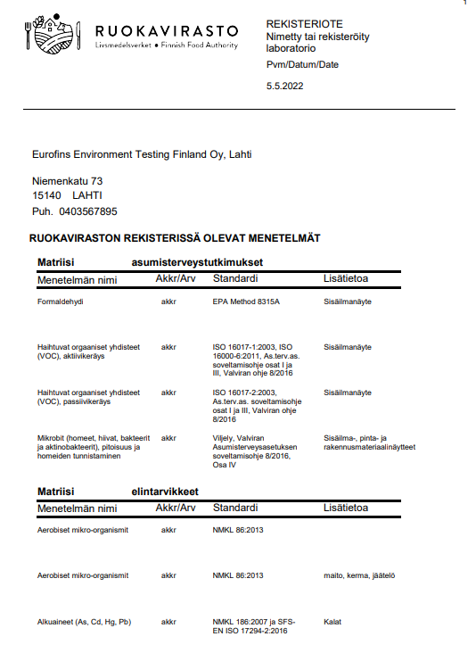
Ruokaviraston hyväksytyt laboratoriot / hyväksytyt menetelmät
Asumisterveystutkimus!
Ruokaviraston rekisterissä myös elintarvikkeiden mikrobitutkimukset – älä sekoita!

Slide 15
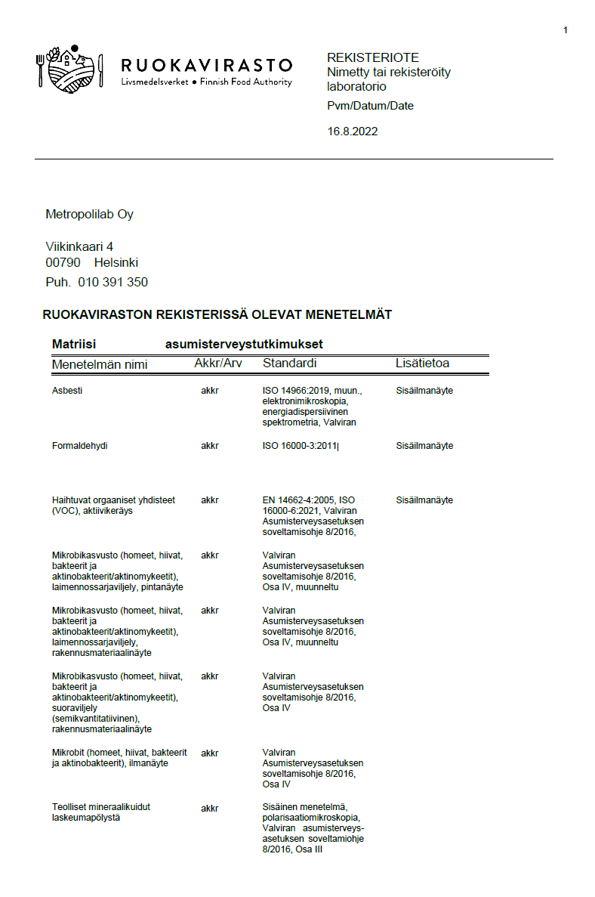
Ruokaviraston hyväksytyt laboratoriot / hyväksytyt menetelmät
Standardi?
Jos on:
Asbesti, VOC-yhdisteet ja formaldehydi: ISO-standardeja
Mikrobien Asumisterveystutkimukset Pessi&Jalkanen 2018 Laboratorio-ohje / sisäiset menetelmät
Kuidut: sisäiset menetelmät, artikkelit

Slide 16
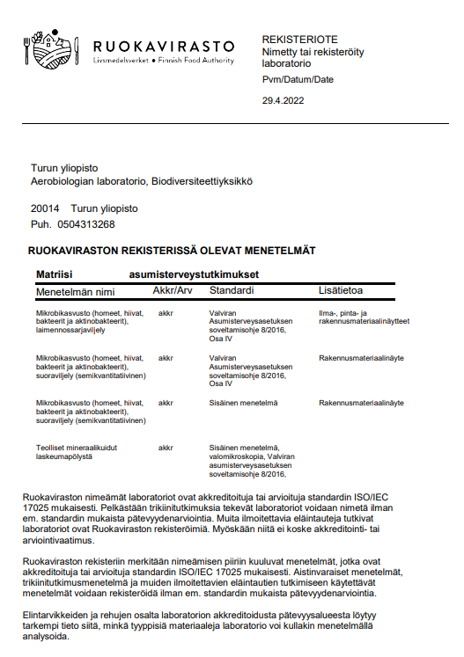
Menetelmien nimet valitettavasti vaihtelevat
Samat menetelmät eri termein eri laboratorioissa
Toisaalta eri menetelmä voi olla kuvattuna lähes samoilla sanoilla
Varmistu mitä menetelmää käytetään ja millaisena saat tulokset
Asumisterveysohjeen ➔ laimennus / suora; sisäinen validoitu menetelmä, esim. qPCR
Pitoisuus / määräarvio (semikvantitatiivinen) / lajisto?

Slide 17
Akkreditointi
Asumisterveys-analytiikassa hyväksyntää ei tarvita fysikaalisiin RH, ilmavirtaus-, melu-, lämpötila- jne fysikaaliset mittauksiin (sekä radon)
Mittausten laatu tekijän vastuulla
Voidaan hakea mille tahansa menetelmälle
Ei kerro soveltuvuutta asumisterveysanalytiikkaan
Kertoo kuitenkin menetelmän huolellisesta valmistelusta, jäljitettävyydestä ja ylläpidosta

Slide 18
Muita kuin asetuksen mukaisia menetelmiä
Hyväksyttyjä
Ei hyväksyttyjä
Vertailtu asetuksen mukaiseen menetelmään
Suoraviljely – sisäinen menetelmä
Aerobiologia, Labroc
qPCR (DNA-pohjainen menetelmä)
TTL, Labroc
Suoraviljeltävät pintasively/ pintapyyhintänäytteet
NGS-sekvenointi ➔kehitteillä / tutkimuskäytössä
Toksisuusnäytteet ➔ kehitteillä / käytössä
Biomarkkerit, mm. Mycometer
Lahottaja-analyysit

Slide 19
Menetelmän (viranomais)käyttö, silloin jos ei Ruokaviraston hyväksyntää
?
Vaurion paikallistamiseen voi myös käyttää muita menetelmiä, jos varmentaminen tehdään tarvittaessa Ruokaviraston hyväksymillä menetelmillä
Esim.
Muu menetelmä osoittaa rakenneavauspaikan
➔ Rakenneavauksessa todetaan visuaalisesti lahovaurio
➔ Rakenteesta yhteys sisäilmaan
➔ Toimenpiderajan ylitys

Slide 20
Validointi ja verifiointi
➔ Uusi menetelmä todella selvittää mitä on tarkoitus selvittää
Validointi, varmentaminen (kelpuutus)
menetelmän sopivuuden ja suorituskyvyn osoittaminen aiottuun käyttötarkoitukseen
objektiiviseen näyttöön perustuva varmistuminen siitä, että tiettyä käyttöä tai soveltamista koskevat vaatimukset on täytetty.
Verifiointi (todentaminen)
objektiiviseen näyttöön perustuva varmistuminen siitä, että määritellyt vaatimukset on täytetty
➔ käyttöönotettu (Jonkin muun validoima) menetelmä toimii kuten pitäisi toimia

Slide 21
Uusien menetelmien validointi ja hyväksyttäminen
Kati Huttunen, 2019: Uudet tutkimusmenetelmät sisäilmaongelmien ratkomisessa – tapaus toksisuustesti​
1. Menetelmän kehittäjä: Menetelmän validointi
Oikeellisuuden, täsmällisyyden ja tarkkuuden testaaminen
2. Menetelmän kehittäjä: Vertailuaineiston kerääminen
Ohjearvojen määrittäminen vertailuaineiston perusteella
Saatujen ohjearvojen testaaminen uudessa vertailuaineistossa
3. Viranomaistutkimuksiin soveltuvuus
Sosiaali-ja terveysministeriön hyväksymä toimija arvioi soveltuvuuden
(4. Laboratorion akkreditointi ja hyväksyntä menetelmän käyttäjäksi)
FINAS tarkistaa, täyttääkö laboratorio laatuvaatimukset
Ruokavirasto hyväksyy laboratorion hyväksytyn menetelmän käyttäjäksi

